Slide 1
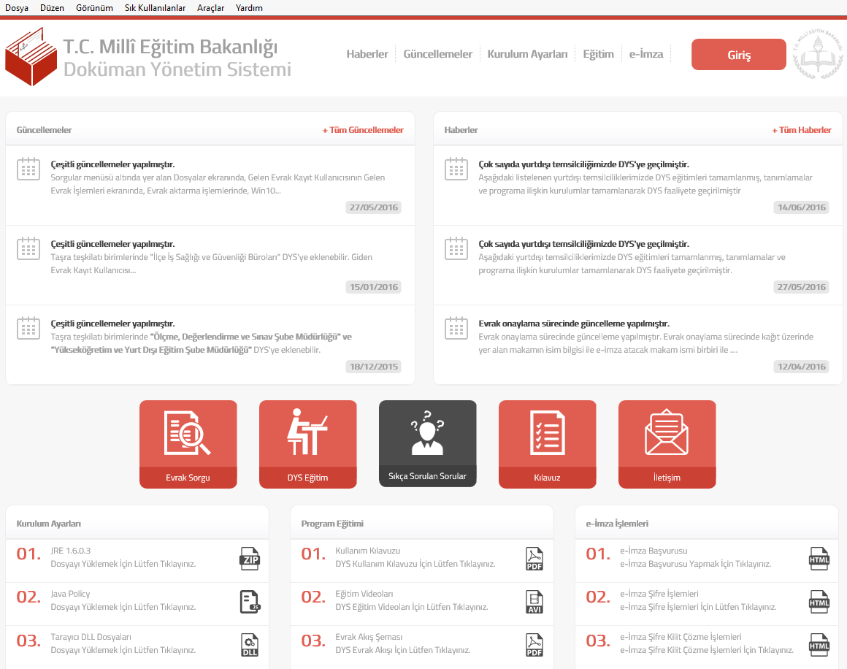
DYS’ye bağlanmak için internet tarayıcınızın adres çubuğuna «dys.meb.gov.tr»
yazarak enter’a tıklayınız. Ardından «Giriş» butonuna tıklayınız.

Slide 2
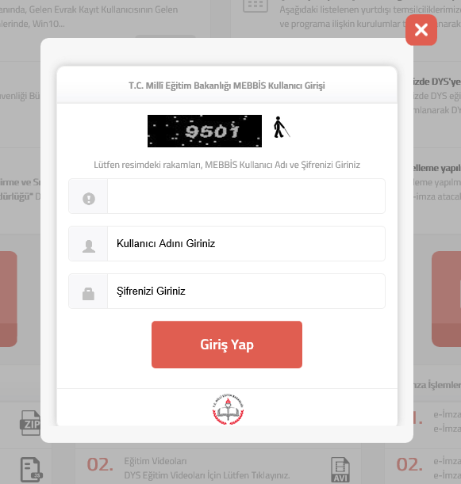
Burada resimideki rakamları, MEBBİS kullanıcı adınızı ve MEBBİS şifrenizi girerek
“Giriş Yap” butonuna tıklayınız.
Resimdeki rakamlar ->
Kimlik numaranız ->
MEBBİS Şifreniz ->
MEBBİS kullanıcı adınızı ve MEBBİS şifrenizi hatırlamıyorsanız
MEBBİS ekranından şifrenizi yenileyiniz.
Bunu gerçekleştiremiyorsanız bağlı bulunduğunuz kurum
yöneticinizden yeni bir şifre talep edebilirisiniz.

Slide 3
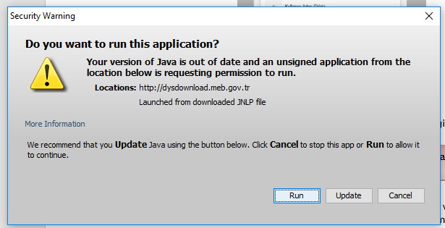
Yüklenme devam ederken aşağıdaki şekilde ya da diğer formatlarda
gelen uyarıları “Run” /“Çalıştır” seçeneğini seçerek geçmek gereklidir.

Slide 4
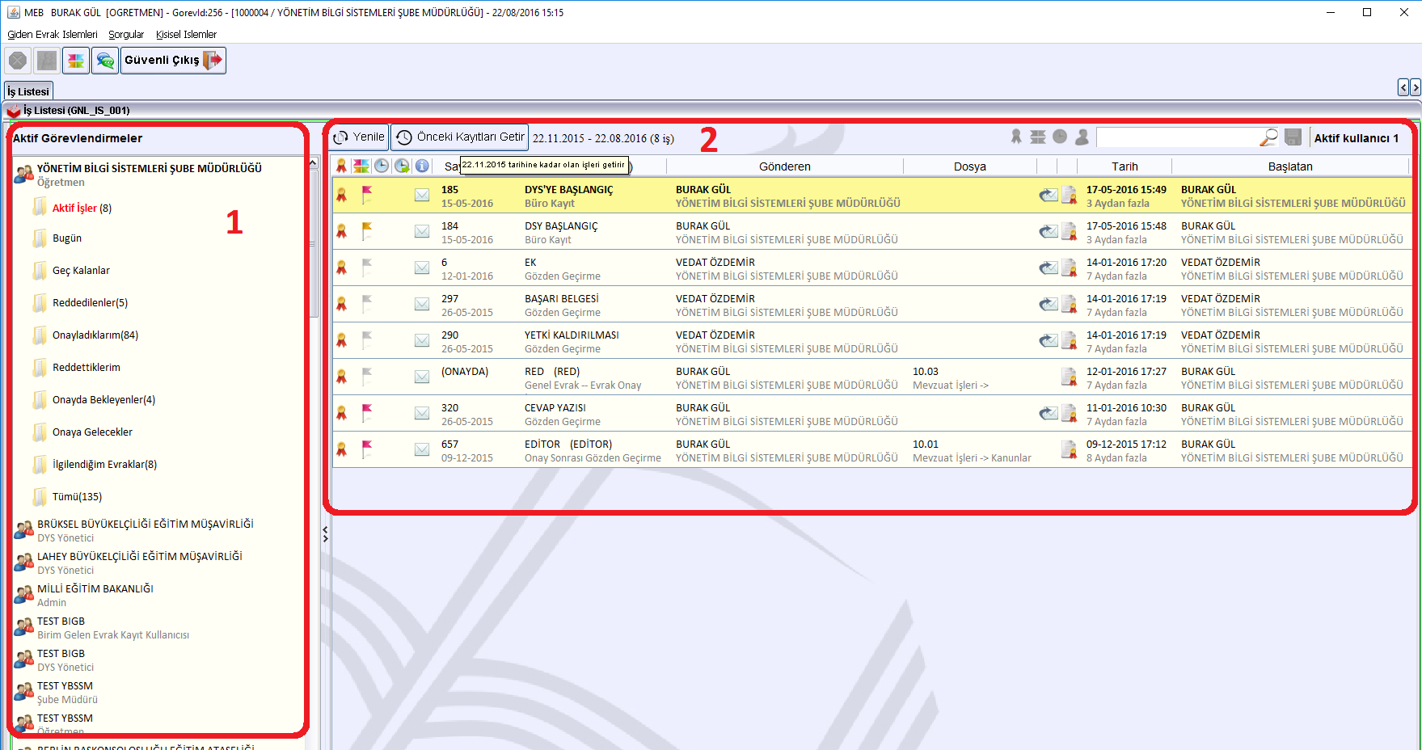
Program ilk açıldığında kişi rolleri ve Aktif İş Listesinin olduğu “İş Listesi” ekranı açılır.
Bu ekranın 1 nolu kısmında kişinin sahip olduğu roller yer almaktadır.
2 Nolu kısımda ise seçili rolde bulunan evraklar ve evrak listesi üzerinde
yer alan butonlar ve arama kutusu gösterilmektedir.

